Slide 1


CORSO
ADDETTO AL
RICEVIMENTO
(RECEPTIONIST)
A CHI E’ RIVOLTO IL CORSO?
Disoccupati
Residenti o domiciliati in Regione Lombardia
DURATA E ORARI
Dal 27 maggio al 12 giugno 2026
Tot 80 ore - da lunedì a venerdì, dalle 9:00 alle 18:00
AL TERMINE DEL PERCORSO, SUPERATA LA PROVA FINALE, VERRÀ RILASCIATO:
Attestato di partecipazione e riconoscimento di abilità e conoscenze della competenza
CONTATTI
Talent Solutions SRL
FORMAZIONE in presenza presso: Manpower Via Malta,6 - Brescia stefania.tisi@manpower.it
Tel. 3450836671

Slide 2

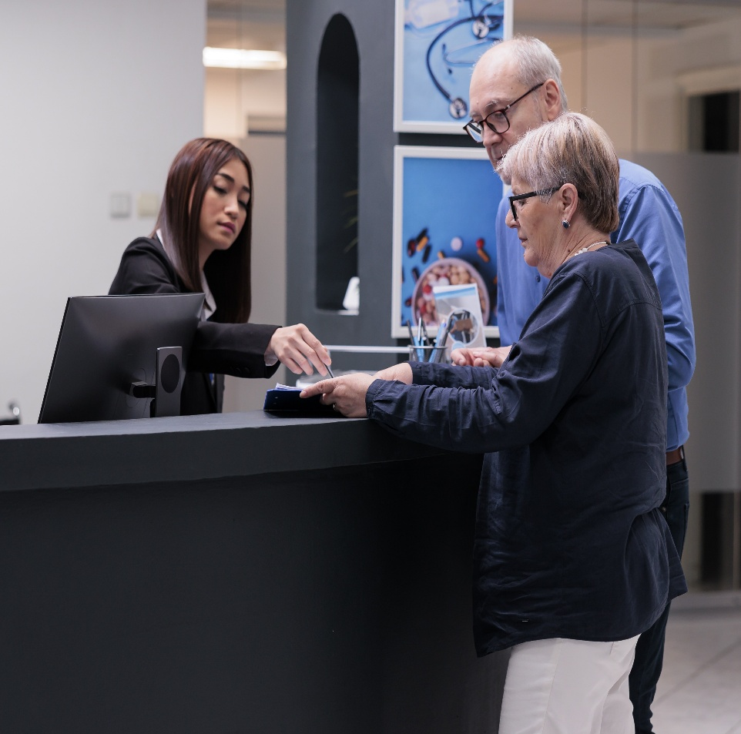

CORSO ADDETTO AL RICEVIMENTO
(RECEPTIONIST)
Sei disoccupato e desideri inserirti in un nuovo ambito lavorativo?
Partecipa al nostro corso gratuito di ADDETTO AL RICEVIMENTO:
Tecniche di comunicazione, relazionali e di gestione del tempo
Gestione delle richieste del cliente e di public speaking
Tecniche di vendita, di informazione e di promozione dei servizi
Uso della lingua inglese per gestire l’accoglienza e la comunicazione con il cliente
Dal 27 maggio al 12 giugno 2026
Tot. 80 ore - dalle 9:00 alle 18:00
Talent Solutions SRL
FORMAZIONE in presenza presso Manpower Via Malta 6/C-Brescia
stefania.tisi@manpower.it
Cell. 3450836671

